Slide 1
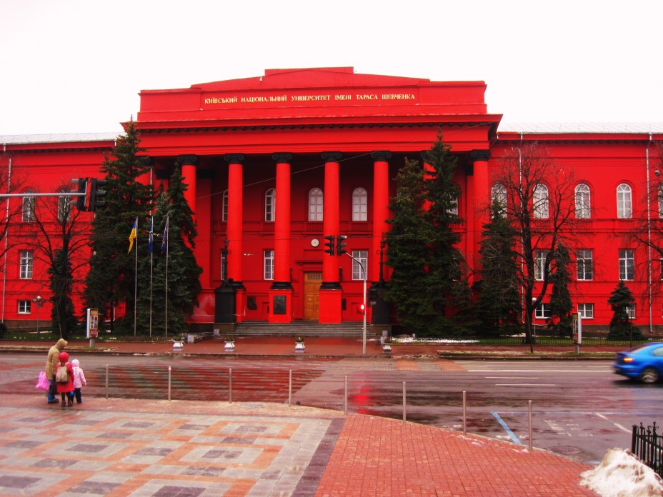

ОСНОВИ ТЕОРІЇ АВТОМАТИЧНОГО УПРАВЛІННЯ

Slide 2


Амплітудно-фазовий критерій стійкості

Slide 3
Навчальна мета:
довести до студентів поняття щодо частотних критеріїв стійкості систем автоматичного управління .
Виховна мета:
сформувати почуття важливості вивчення дисципліни для забезпечення подальшого розвитку майбутнього радіоінженера, привити студентам наполегливість до навчання.

Slide 4
Питання заняття:
1.Частотні характеристики ланок і систем автоматичного управління .
2.Амплітудно-фазовий критерій стійкості (критерій стійкості Найквіста-Михайлова).
Література:
1. Теорія автоматичного управління / Зайцев Г.Ф., Стеклов В.К., Брицький О.І. – К.: Технік, - 2002. – 688 с.
2. Системи автоматичного управління / Б.П. Креденцер, І.В. Пампуха та ін. - К.: НКК, 2010. – 208 с.

Slide 5
1. Частотні характеристики ланок і систем автоматичного управління
Важливою динамічною характеристикою ланок і систем автоматичного управління є частотні характеристики. На їх основі розроблені інженерні частотні методи дослідження САУ.
Частотні критерії стійкості базуються на використанні частотних характеристик.
Розроблені наступні частотні критерії стійкості: критерій стійкості Михайлова, амплітудно-фазовий критерій стійкості (критерій Найквіста-Михайлова), логарифмічний частотний критерій.
Основна перевага частотних критеріїв стійкості перед алгебраїчними критеріями полягає в тому, що частотні характеристики можна одержати експериментально.
Дане твердження важливо в тих випадках, коли важко скласти рівняння динаміки (наприклад, для систем з розподіленими параметрами).

Slide 6
Крім того, частотні характеристики дозволяють порівняно просто визначити вплив того чи іншого параметра на стійкість, а також дають можливість судити про перехідний процес системи.
З частотних критеріїв стійкості розглянемо амплітудно-фазовий і логарифмічний.

Slide 7
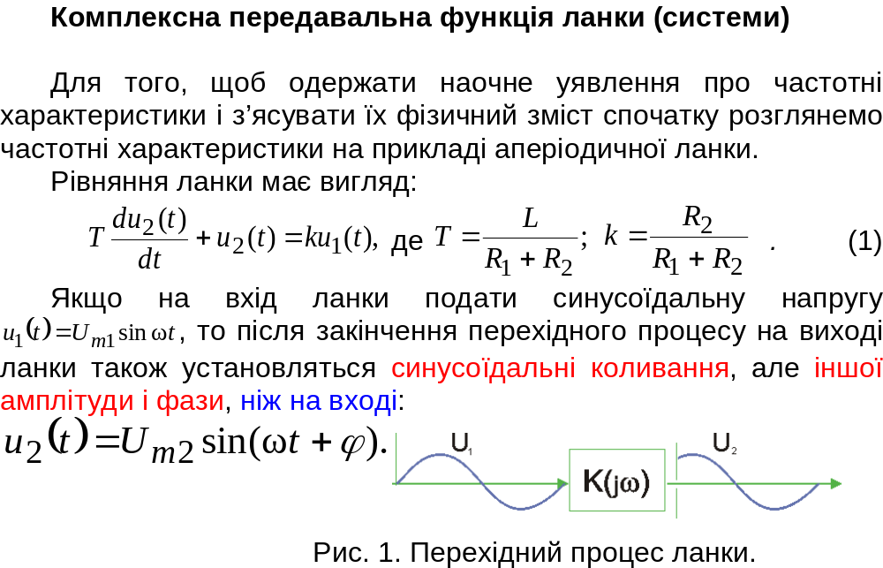

Slide 8
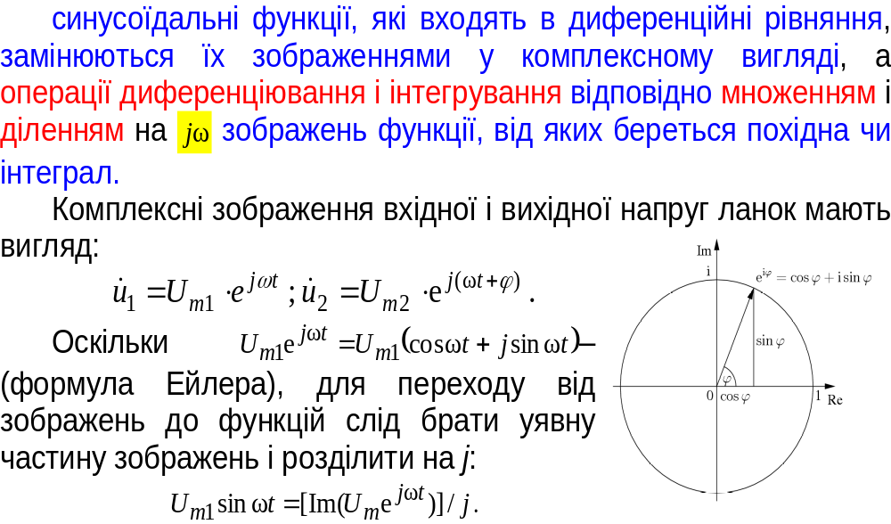

Slide 9
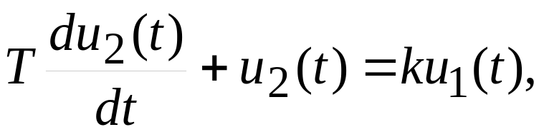
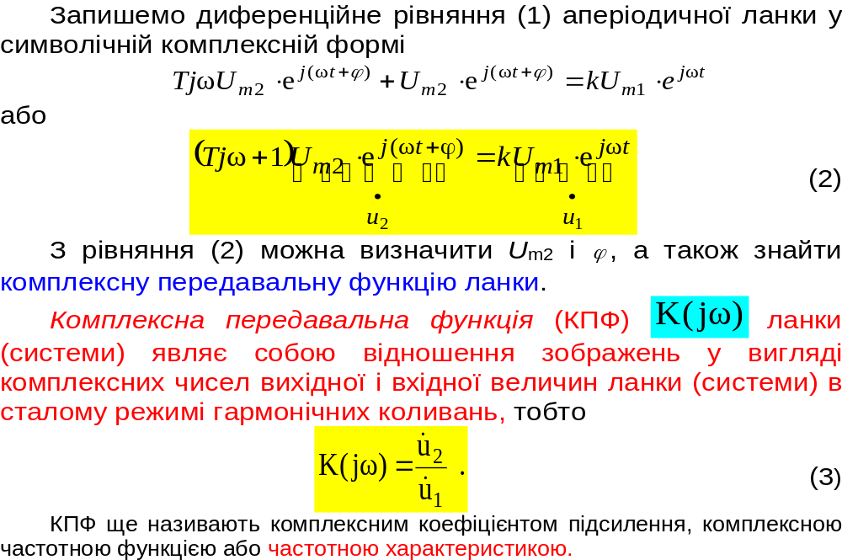

Slide 10
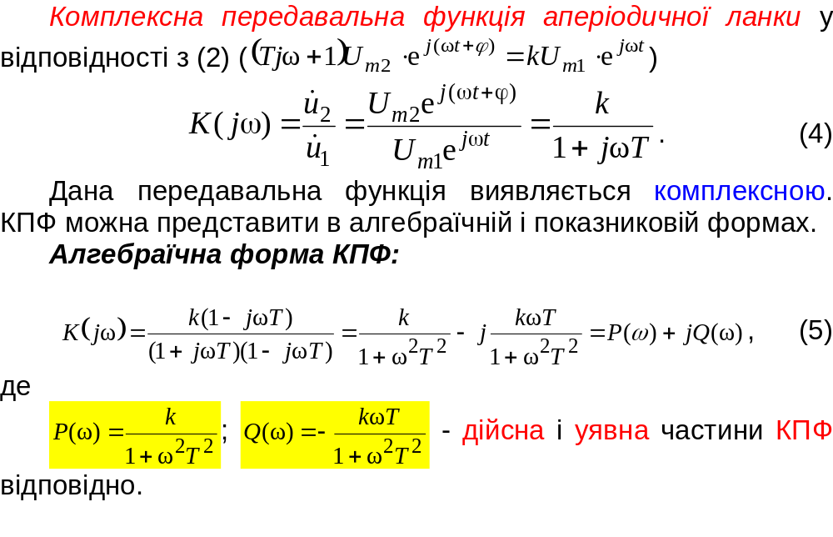


Slide 11
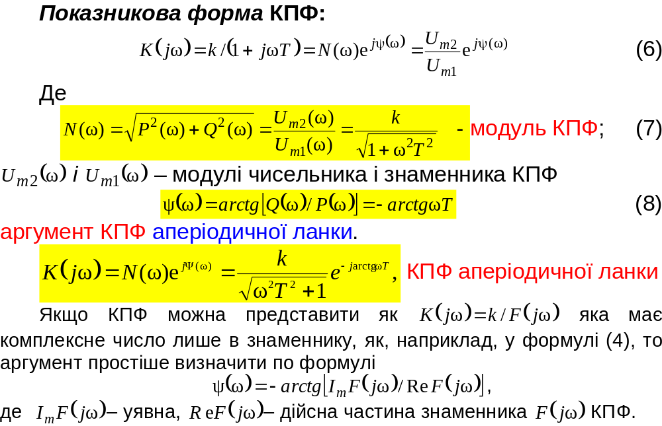

Slide 12
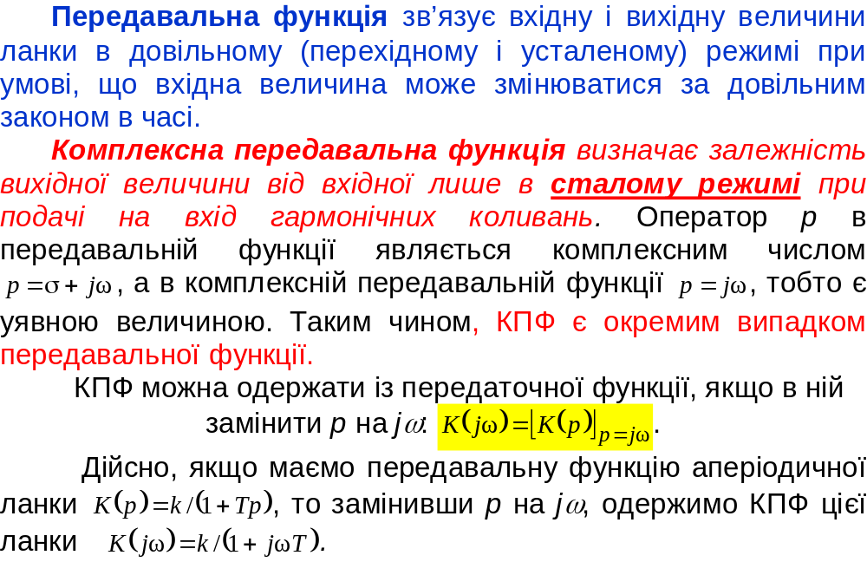
Відмінність комплексної передавальної функції
від передавальної функції

Slide 13
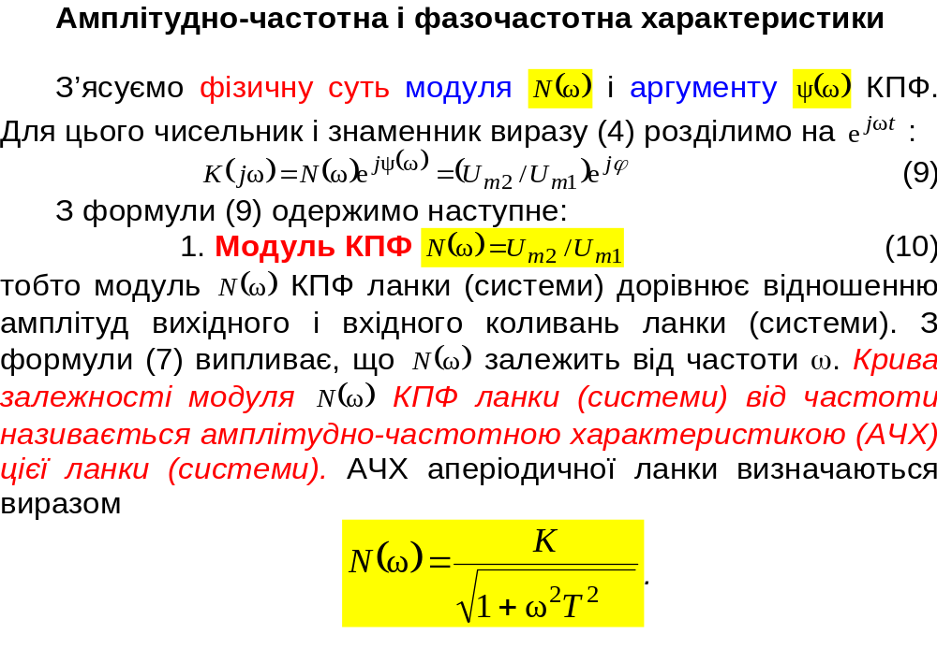
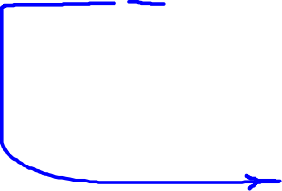

Slide 14
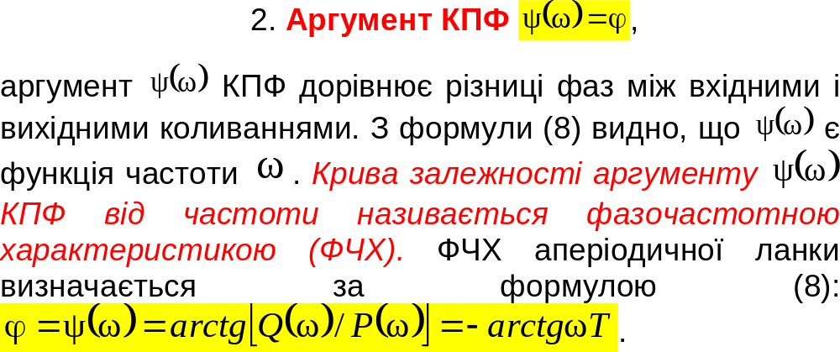

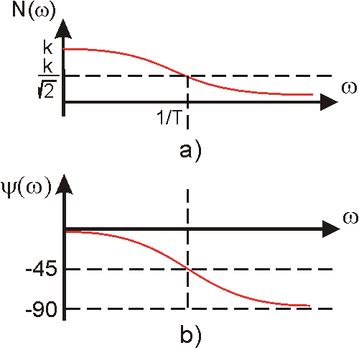

Slide 15
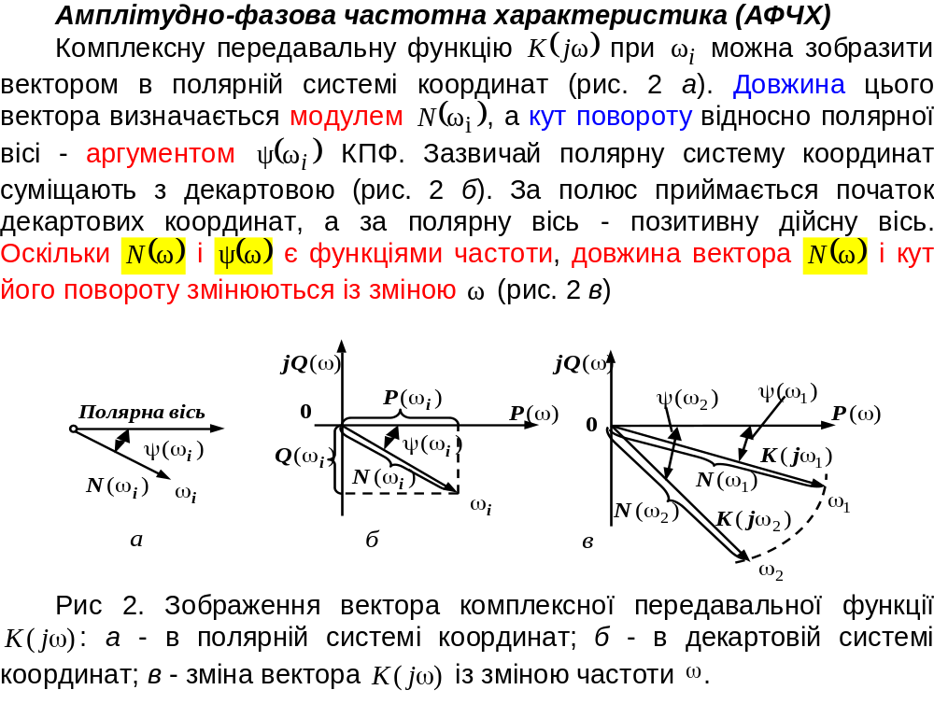

Slide 16
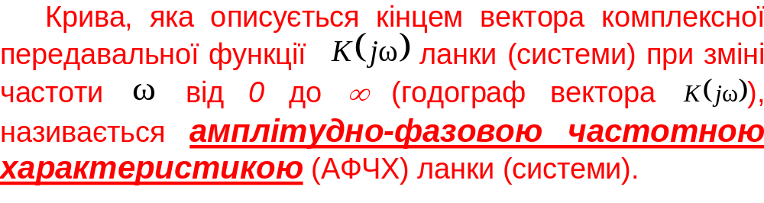

Slide 17
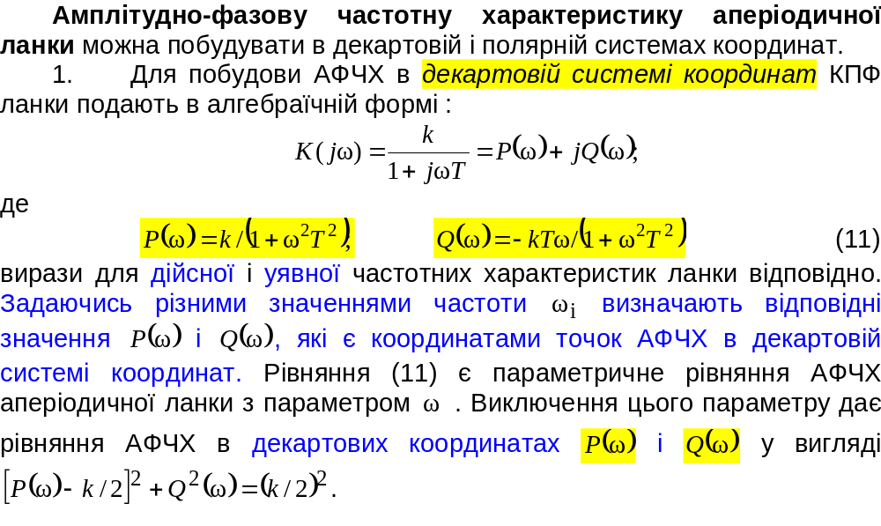

Slide 18
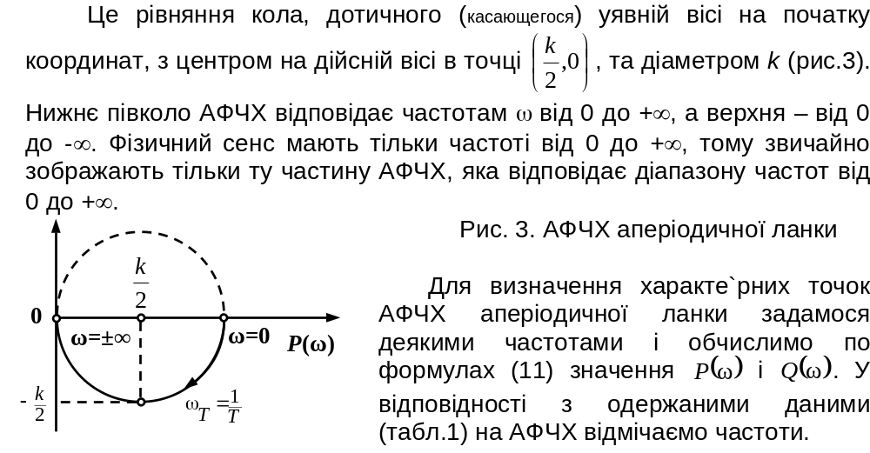

Slide 19
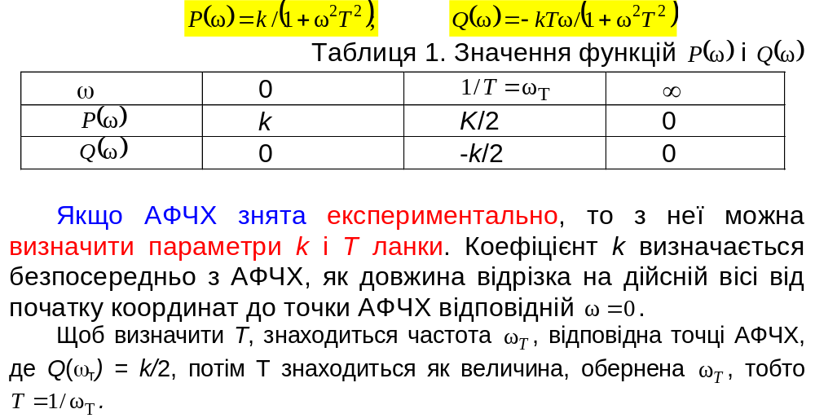

Slide 20
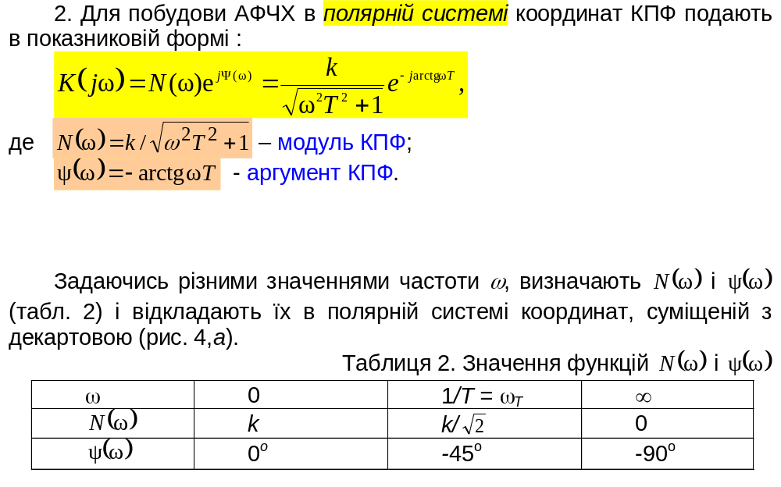
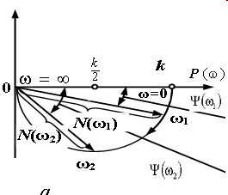

Slide 21
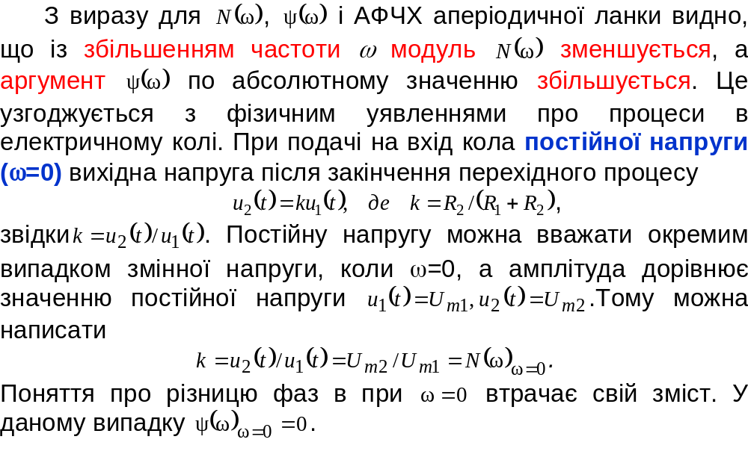

Slide 22
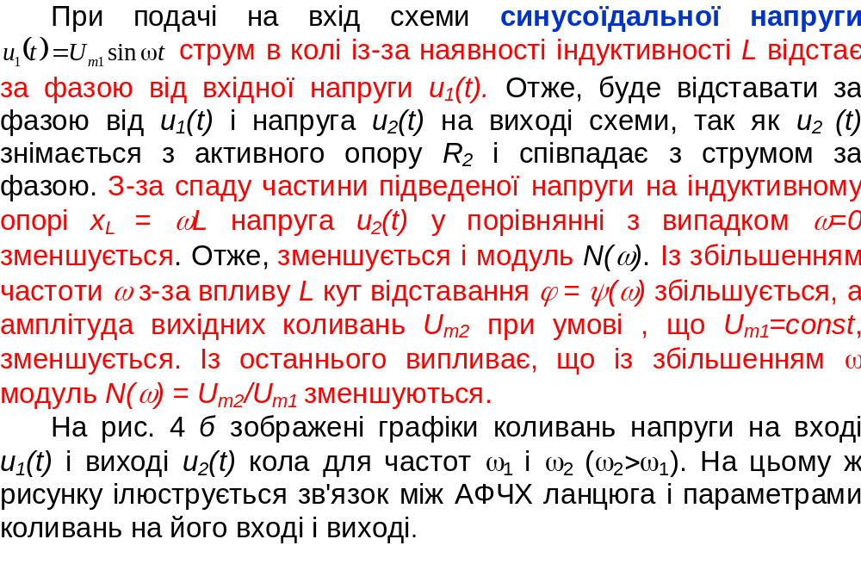

Slide 23
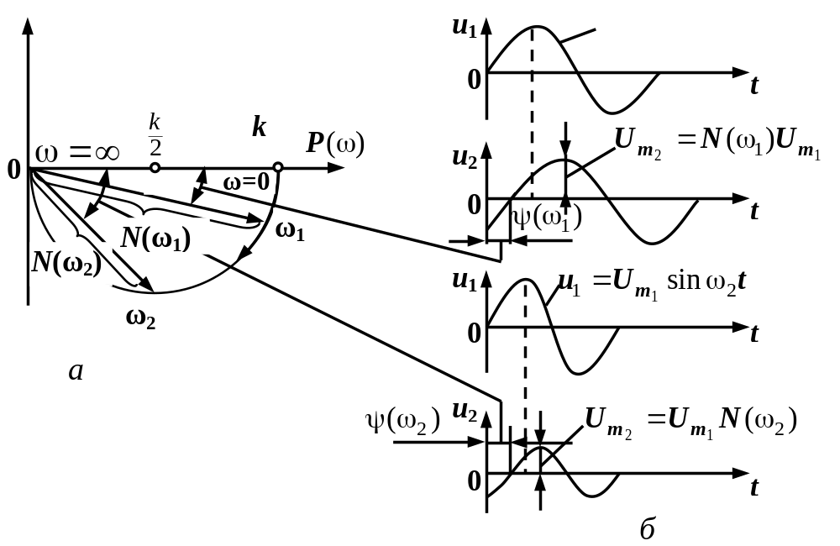



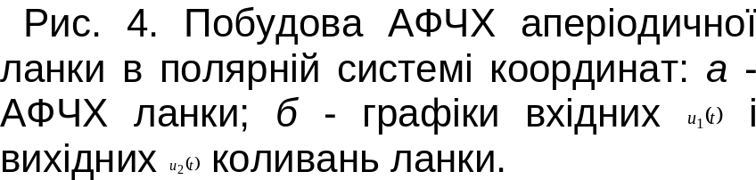
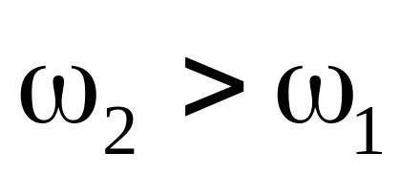

Slide 24
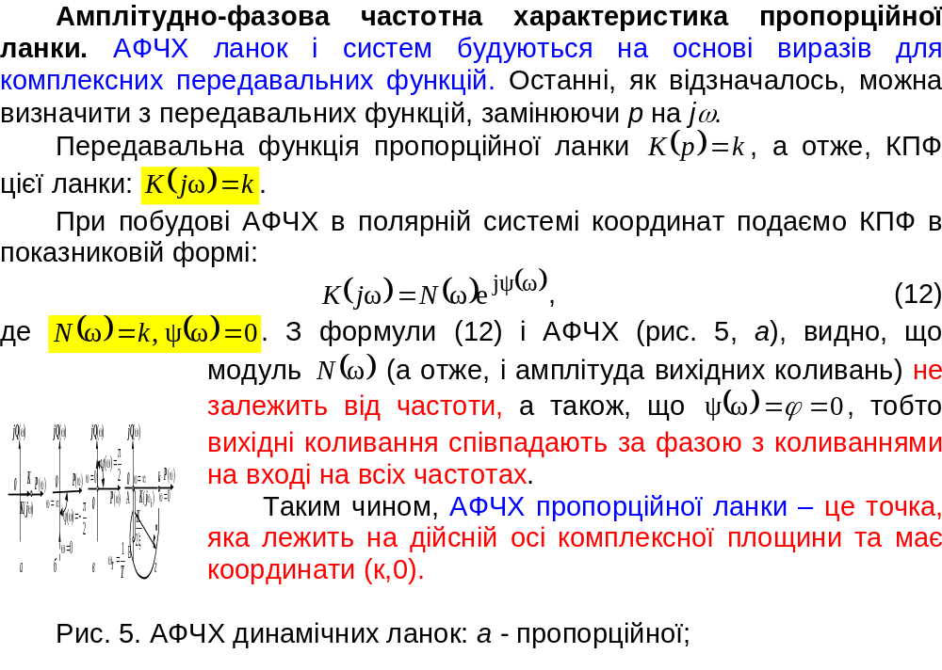

Slide 25
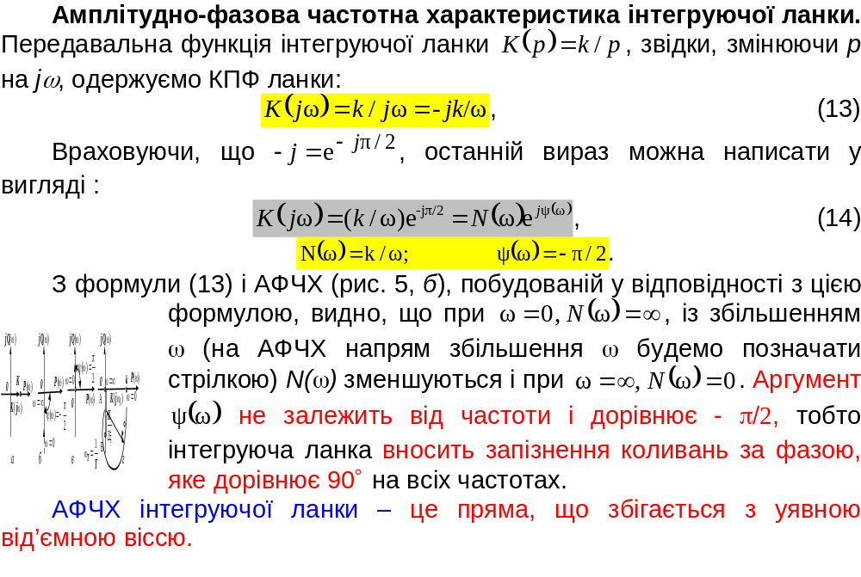
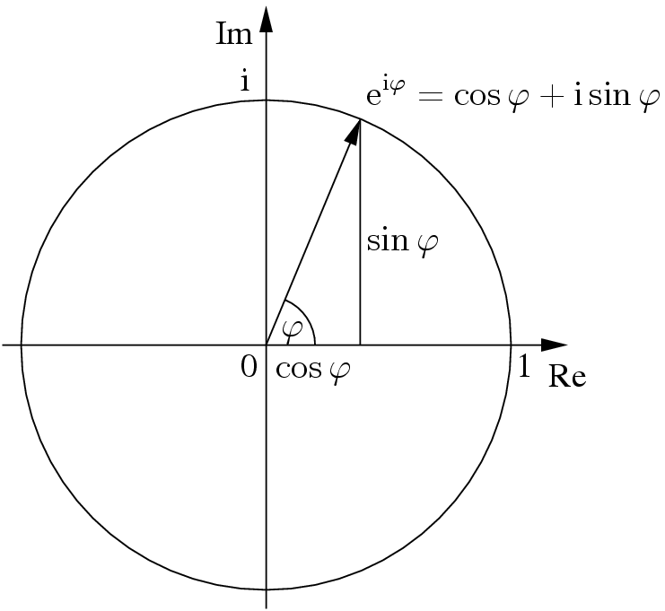

Slide 26
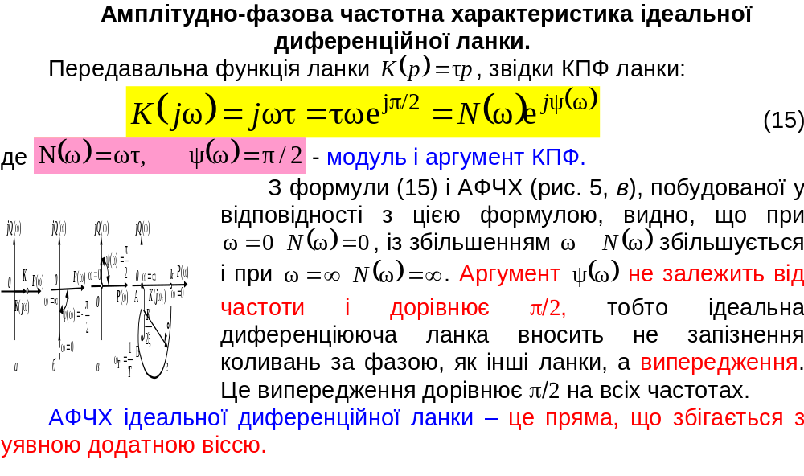

Slide 27
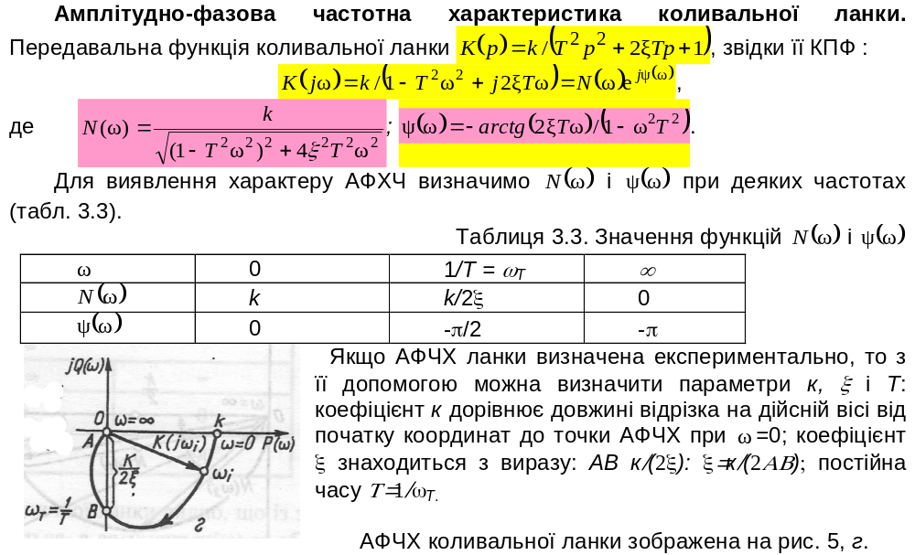
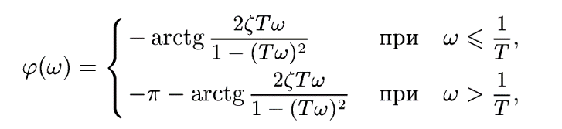

Slide 28
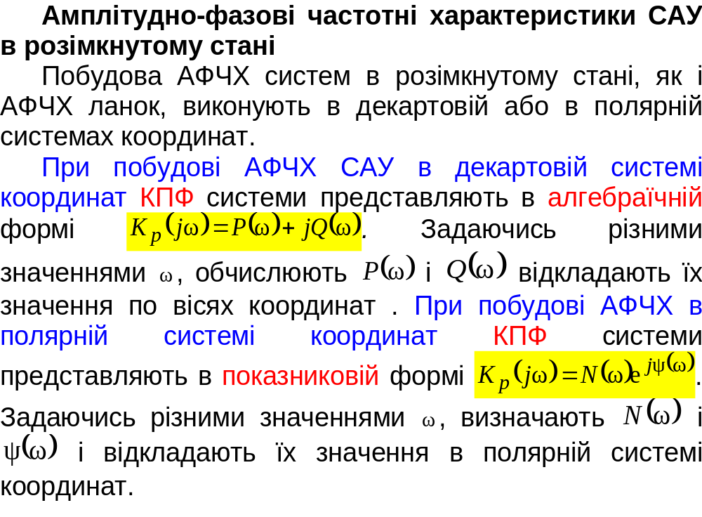

Slide 29
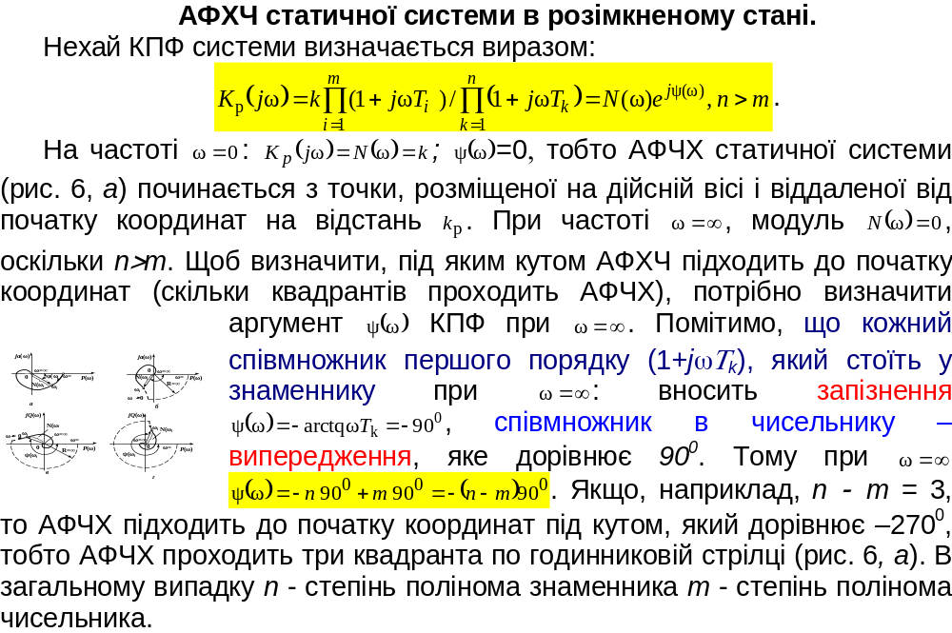

Slide 30
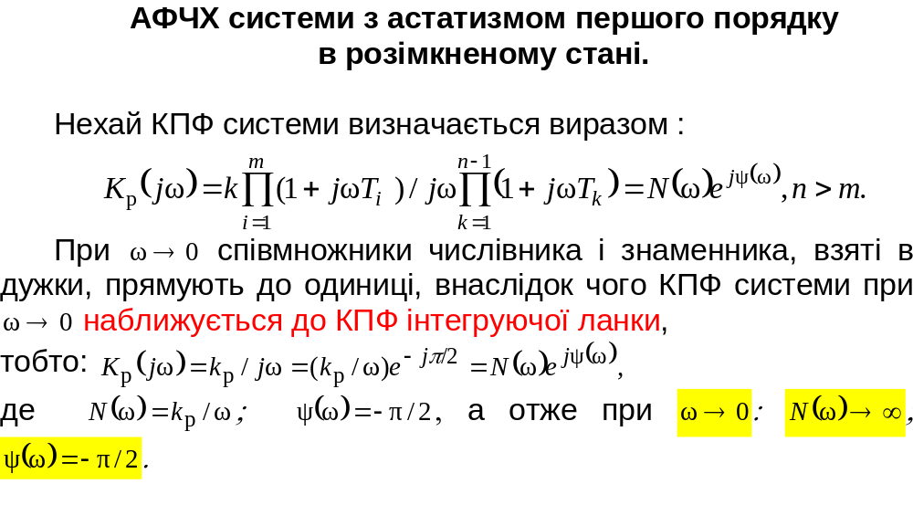

Slide 31
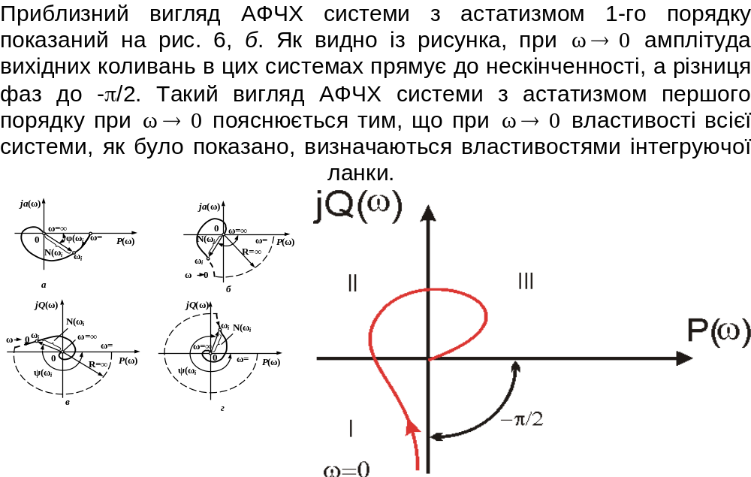

Slide 32
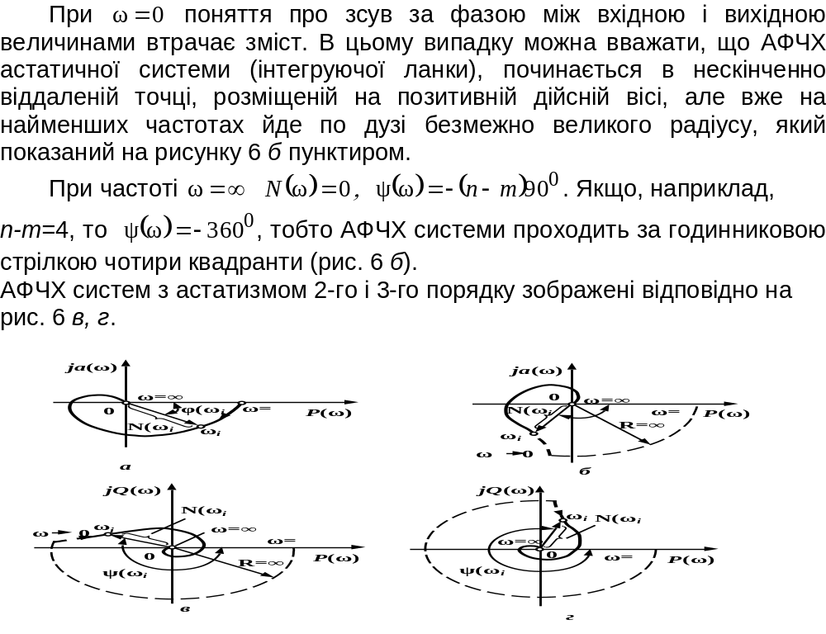

Slide 33
2. Амплітудно-фазовий критерій стійкості
(критерій стійкості Найквіста-Михайлова)
Амплітудно-фазовий критерій стійкості, вперше розроблений в 1932 р. Х. Найквістом для дослідження підсилювачів з від'ємним зворотним зв'язком, у 1936 р. був обґрунтований, узагальнений і застосований в теорії автоматичного управління А. В. Михайловим. Критерій Найквіста-Михайлова дозволяє судити про стійкість замкненої системи за виглядом АФЧХ системи в розімкненому стані.
Критерій стійкості формулюється таким чином: система автоматичного управління, стійка в розімкненому стані, буде стійкою в замкненому стані, якщо АФЧХ розімкненої системи не охоплює точку на комплексній площині з координатами (-1, j0).

Slide 34
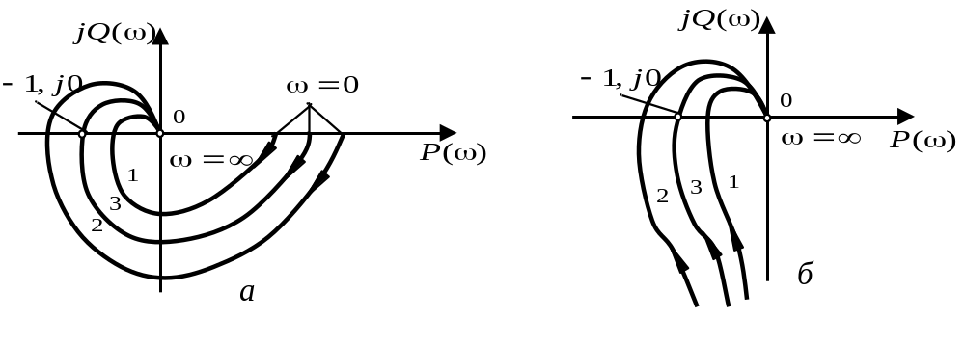
На рис. 7 показані АФЧХ статичних і астатичних систем. Амплітудно-фазові характеристики 1 не охоплюють точку (-1, j0), тому системи з такими характеристиками стійкі. АФЧХ 2 охоплюють точку (-1, j0), тому системи 2 нестійкі. Амплітудно-фазові частотні характеристики 3 проходять через критичну точку; відповідні системи знаходяться на границі стійкості.
стійкі системи
нестійкі системи
Рис. 7. Амплітудно-фазові частотні характеристики САУ:
а- статичних; б-астатичних.

Slide 35
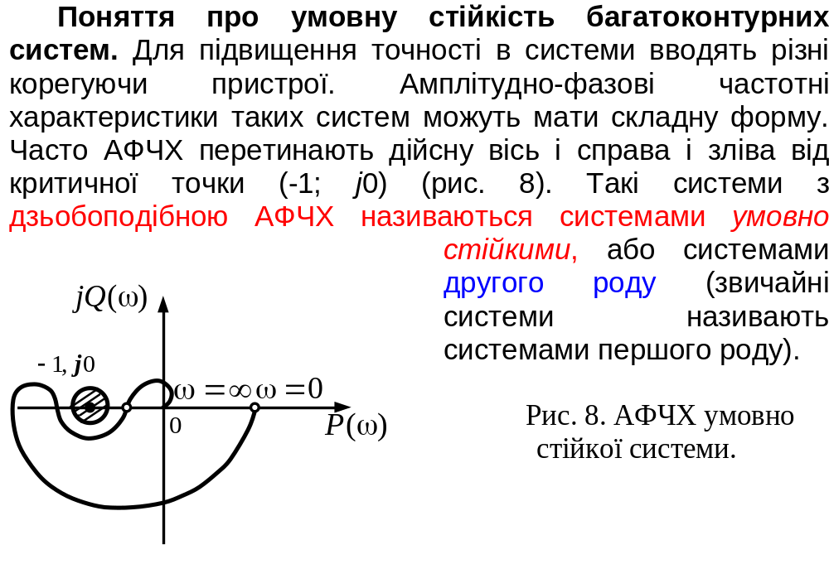

Slide 36
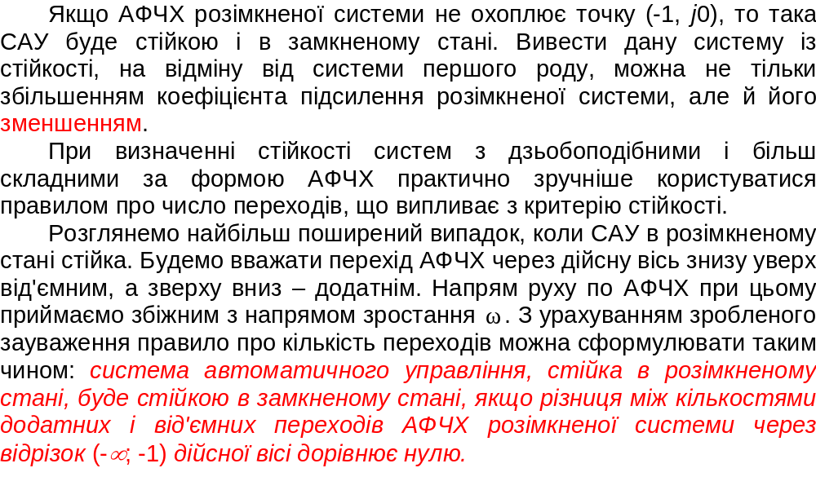

Slide 37
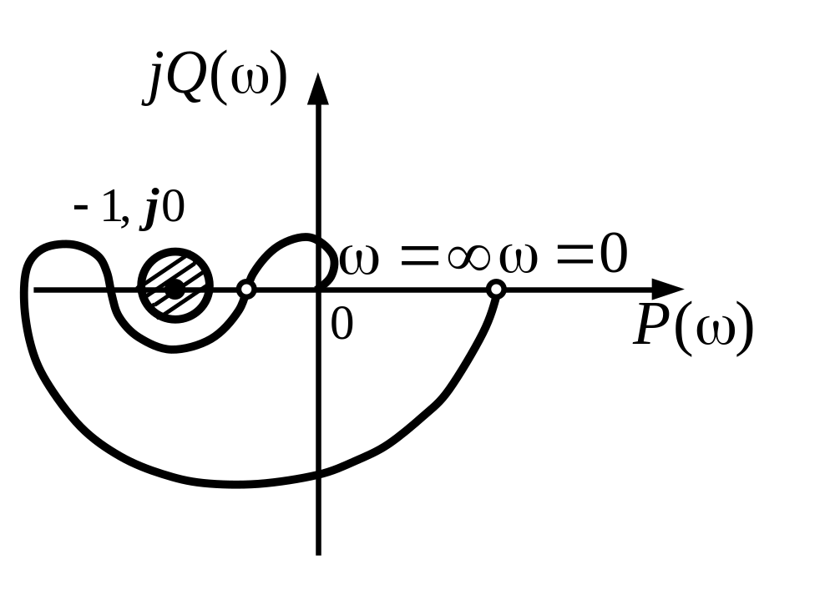




Будемо вважати перехід АФЧХ через дійсну вісь знизу вверх від'ємним, а зверху вниз – додатнім. Напрям руху по АФЧХ при цьому приймаємо збіжним з напрямом зростання частоти.
система автоматичного управління, стійка в розімкненому стані, буде стійкою в замкненому стані, якщо різниця між кількостями додатних і від'ємних переходів АФЧХ розімкненої системи через відрізок (-∞; -1) дійсної вісі дорівнює нулю.
Від'ємний перехід
Додатній
перехід

Slide 38
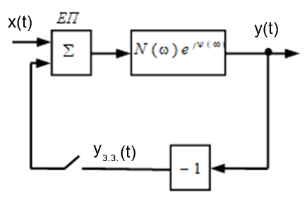
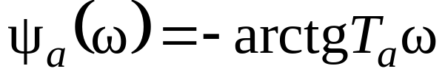
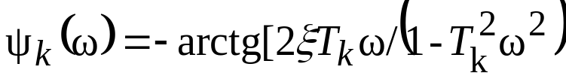
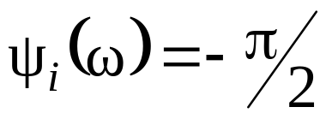
Фізичний зміст амплітудно-фазового критерію стійкості
Фізичний зміст амплітудно-фазового критерію для систем першого роду, які стійкі в розімкненому стані, можна пояснити на такому прикладі. Структурна схема Передавальна функція системи в розімкненому стані записана в показниковій формі
.
Зазвичай системи управління містить різні типи ланок, у більшості це: пропорційні, аперіодичні, коливальні та інтегруючі ланки.
- аперіодичні, коливальні та інтегруючі ланки вносять запізнення коливань за фазою. Тобто коливання на виході системи y(t) відстають за фазою від коливань на вході x(t). Різниця фаз визначається виразами:

Slide 39
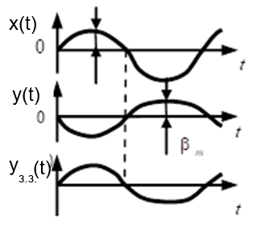
- можливий випадок, що на якійсь частоті вхідного сигналу ω, коливання вихідного сигналу будуть відставати від вхідного на 180⁰. Цю частоту позначимо - ω_{π}.
- якщо систему замкнути, тобто ввести зворотній зв'язок, то коливання на вході суматора y_{з.з.}(t), через вплив негативного зворотного зв'язку, будуть збігатися за фазою з коливаннями на вході, тобто синфазні. На частоті ω_{π} негативний зв. зв'язок перетворюється на додатній.
- таким чином, якщо коливання на вході суматора – синфазні, то на виході суматора ми маємо максимальне збільшення сигналу по амплітуді;

Slide 40
- якщо на частоті ω_{π}, амплітуда вихідних коливань буде більше ніж амплітуда вхідних коливань: U_{m вих.}( ω_{π}) > U_{m вх.}( ω_{π}), то при замиканні системи негативним зворотнім зв’язком, на виході виникнуть незгасаючі або зростаючі по амплітуді коливання і система стане нестійкою;
- якщо на частоті ω_{π}, амплітуда вихідних коливань буде менше ніж амплітуда вхідних коливань: U_{m вих.}( ω_{π}) < U_{m вх.}( ω_{π}), то при замиканні системи негативним зворотнім зв’язком, на виході виникнуть згасаючі по амплітуді коливання і система залишиться стійкою.

Slide 41
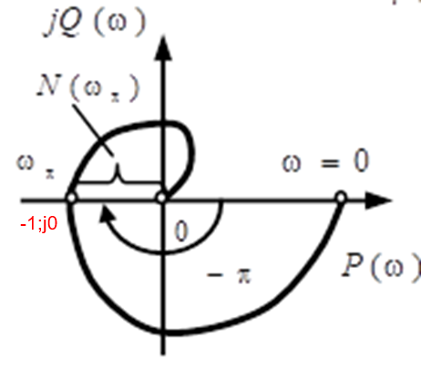
Тепер перенесемо даний фізичний змість амплітудно-фазового критерію стійкості на вид графіка АФЧХ розімкненої статичної системи:
- вектор КПФ на частоті ω_{π} (частота, на якій різниця фаз вих. і вх. коливань відрізняється на 180⁰) на графіку АФЧХ лежить на дійсній від’ємній вісі (від 0 до -∞).
Це відбувається тому, що кут повороту вектора КПФ – це і є різниця фаз вх. і вих. коливань, а початок відліку (тобто при ω=0) співпадає з дійсною позитивною віссю.
Таким чином, повертаємо вектор КПФ на 180⁰ і бачимо, що він збігається з дійсною від’ємною віссю.

Slide 42
А, відповідно, ордината АФЧХ системи, у декартовій системі координат на частоті ω_{π} дорівнює – j0 (тобто лежить на від’ємній дійсній вісі.
- тепер стосовно амплітуд вхідного і вихідного сигналів на частоті ω_{π}:
---якщо амплітуда U_{m вих.}(ω_{π}) > U_{m вх.}(ω_{π}), то (по визначенню) модуль КПФ: N(ω_{π})>1, а система нестійка;
--- якщо амплітуда U_{m вих.}(ω_{π}) < U_{m вх.}(ω_{π}), то модуль КПФ: N(ω_{π})<1, а система стійка
--- якщо амплітуда U_{m вих.}(ω_{π}) = U_{m вх.}(ω_{π}), то модуль КПФ: N(ω_{π})=1, а система знаходиться на межі стійкості.
Модуль КПФ N(ω) (по математичній сутності) – це довжина вектора КПФ. Таким чином, межа стійкості системи на графіку АФЧХ відповідає значенню, коли N(ω_{π})=1. А декартовій системі координат це відповідає точці (-1,j0).

Slide 44
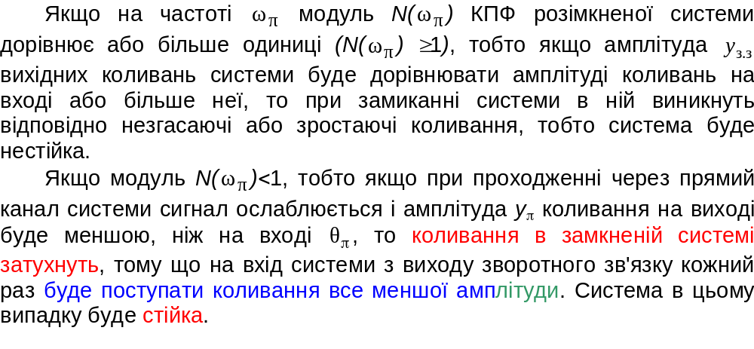



УМОВИ САМОЗБУДЖЕННЯ СИСТЕМИ
1. Різниця фаз вхідних коливань і коливань у зворотному зв'язку = 180⁰.
Частота коливань, при якій різниця фаз = 180⁰ позначається
2. Модуль КПФ на частоті більше 1 тобто

Slide 45
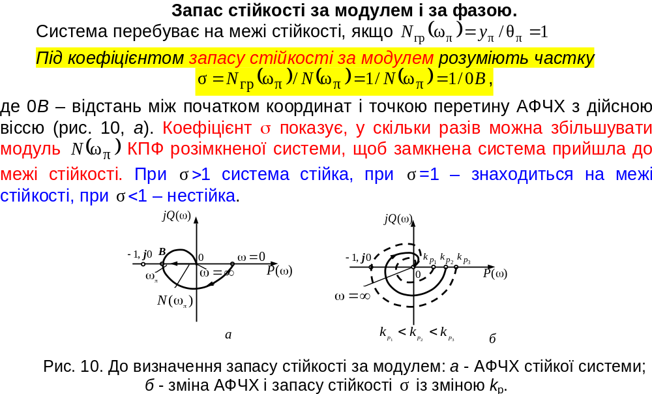

Slide 46
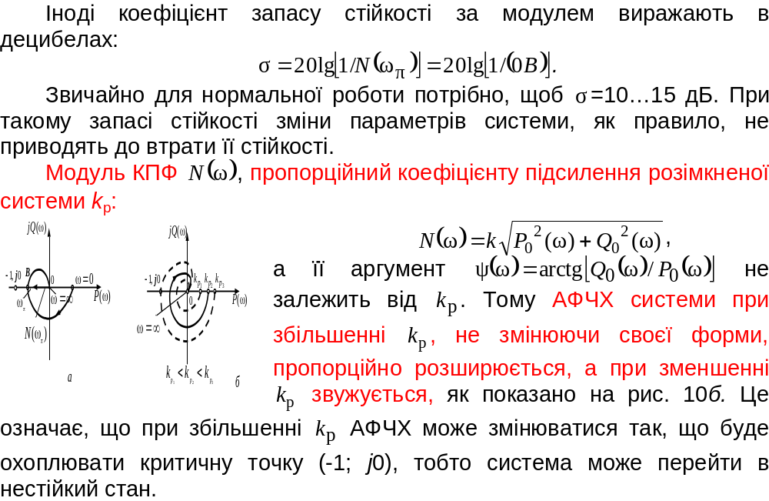

Slide 47
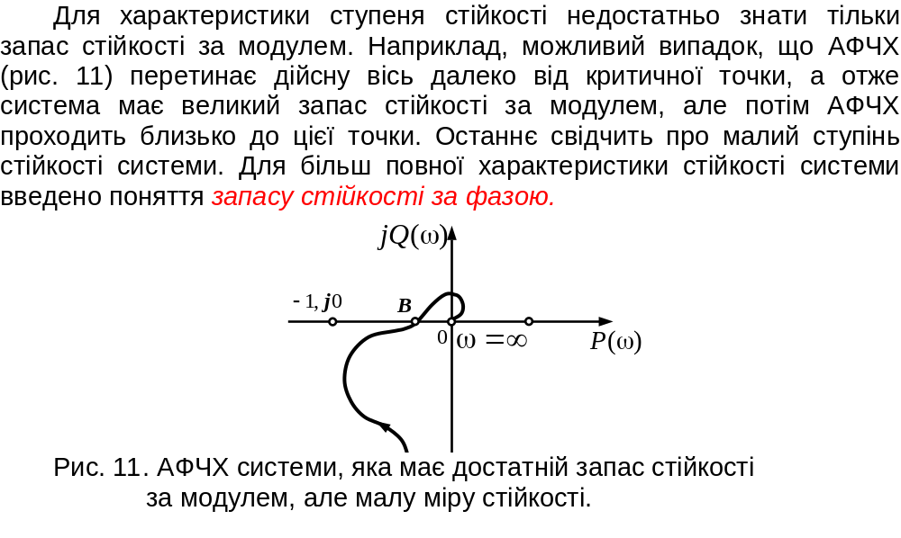

Slide 48
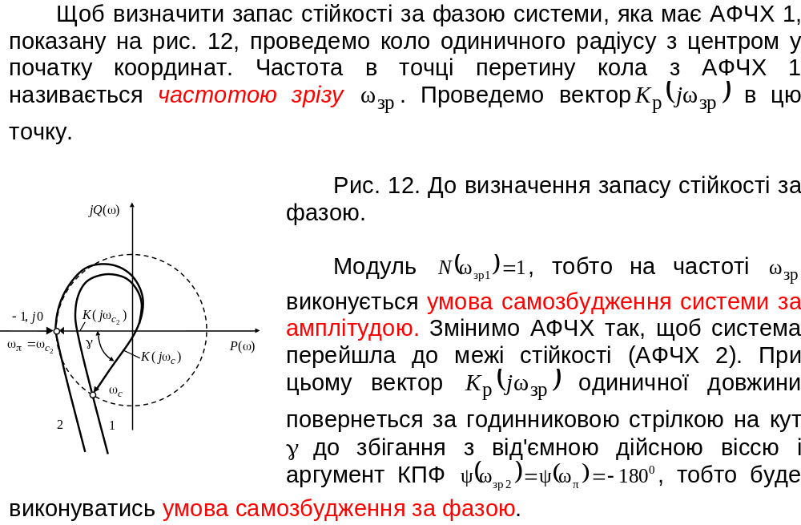


Slide 49


Slide 50


Методика визначення запасу стійкості за модулем та фазою по аналітичному виразу комплексної передавальної функції

